Slide 1
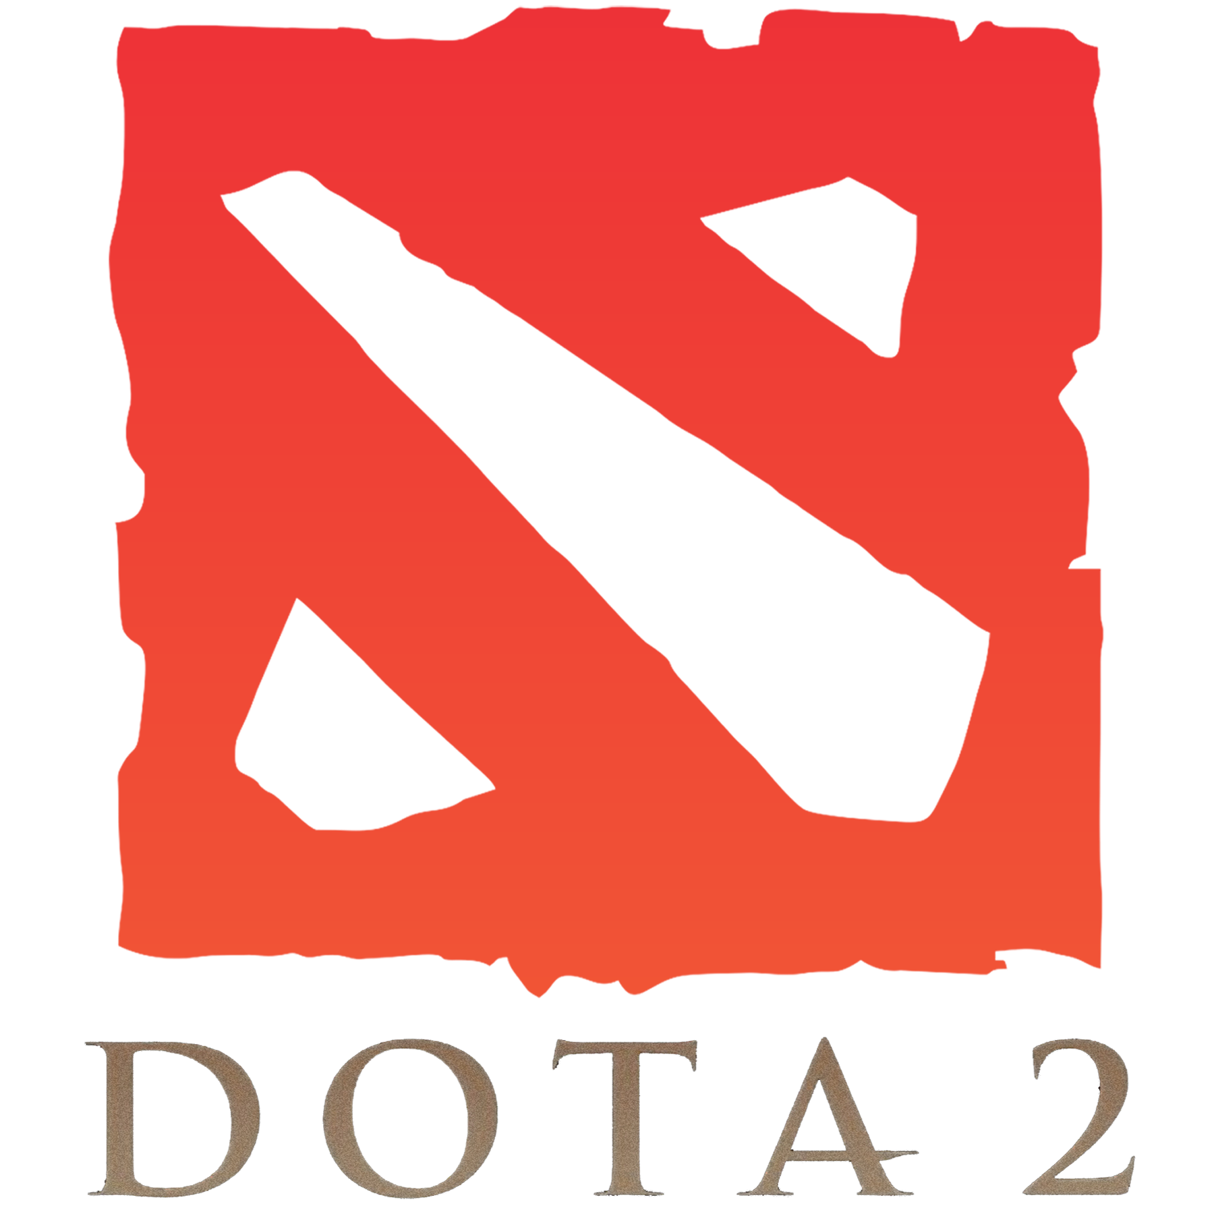
DOTA 2
ОГАПОУ Ульяновский Авиационный колледж – Межрегиональный Центр Компетенций ​
Индивидуальный проект
Выполнил: Кузнецов Егор студент 1-го курса группы 21ИС-1​​
Проверил: Ершова Нина Александровна​,
преподаватель
город Ульяновск, 2022 г. ​
Notes:
Проект по теме: DOTA 2
Выполнил: Кузнецов Егор студент группы 21ис-1

Slide 2

СОДЕРЖАНИЕ
Введение
Теоретические аспекты DOTA 2
DOTA 2 и ее разработка
Составляющие DOTA 2
Тактики и стратегии DOTA 2
Киберспорт в DOTA 2
Заключение
Список используемых источников

Slide 3
Актуальность:
В данное время игры являются не только развлечением и занятием свободного времени, но и могут быть вашей основной работой. Я хочу рассказать про одну такую широко популярную игру под название Dota 2
Notes:
В данное время игры являются не только развлечением и занятием свободного времени, но и могут быть вашей основной работой. Я хочу рассказать про одну такую широко популярную игру под название Dota 2

Slide 4
ВВЕДЕНИЕ
Цель: рассказать об игре Dota 2
Задачи:
Изучить различные источники информации;
Рассказать, что это за игра и кто ее создал;
Рассказать о героях и предметах из игры;
Рассказать тактическую составляющую игры;
Рассказать про киберспорт в Dota 2.
Объект исследования: компьютерная игра.
Предмет исследования: Dota 2.
Notes:
Цель: рассказать об игре Dota 2
Задачи:
Изучить различные источники информации;
Рассказать, что это за игра и кто ее создал;
Рассказать о героях и предметах из игры;
Рассказать тактическую составляющую игры;
Рассказать про киберспорт в Dota 2.
Объект исследования: компьютерная игра.
Предмет исследования: Dota 2.

Slide 5
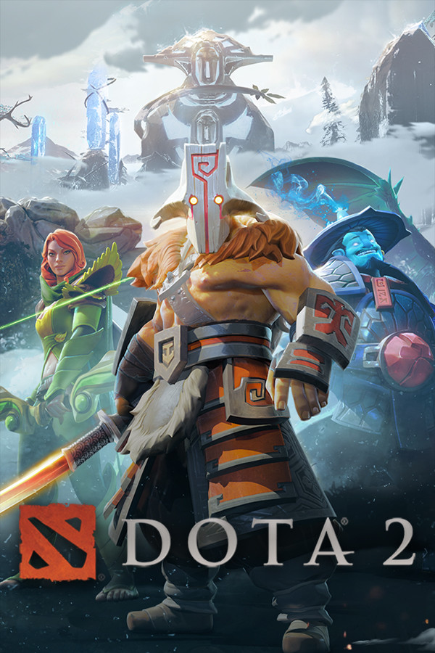
DOTA 2 и ее разработка
Dota 2 — компьютерная многопользовательская командная игра в жанре multiplayer online battle arena, разработанная корпорацией Valve.
Dota 2 вышла в июле 2013 года после того, как два года находилась в стадии бета-тестирования.
Notes:
Dota 2 —компьютерная многопользовательская командная игра в жанре multiplayer online battle arena, разработанная корпорацией Valve. Игра изображает сражение на карте особого вида; в каждом матче участвуют две команды по пять игроков, управляющих «героями» — персонажами с различными наборами способностей. 15 августа 2011 года в официальном блоге был опубликован трейлер к игре. Dota 2 вышла в июле 2013 года после того, как два года находилась в стадии бета-тестирования.
Изначально Dota 2 была выпущена на игровом движке Source, после чего в 2015 году была портирована на Source 2
Dota 2 —компьютерная многопользовательская командная игра в жанре multiplayer online battle arena, разработанная корпорацией Valve. Игра является продолжением DotA — пользовательской карты-модификации для игры Warcraft III: Reign of Chaos и дополнения к ней Warcraft III: The Frozen Throne. Игра изображает сражение на карте особого вида; в каждом матче участвуют две команды по пять игроков, управляющих «героями» — персонажами с различными наборами способностей.
Разработка игры началась в 2009 году, когда компания Valve приняла на работу основного разработчика DotA — IceFrog, а летом 2010 года подала заявку на регистрацию этой торговой марки. 13 октября 2010 года на игровом портале Game Informer игра была анонсирована к выходу в 2011 году. 15 августа 2011 года в официальном блоге был опубликован трейлер к игре. Dota 2 вышла в июле 2013 года после того, как два года находилась в стадии бета-тестирования.
Изначально Dota 2 была выпущена на игровом движке Source, после чего в 2015 году была портирована на Source 2

Slide 6
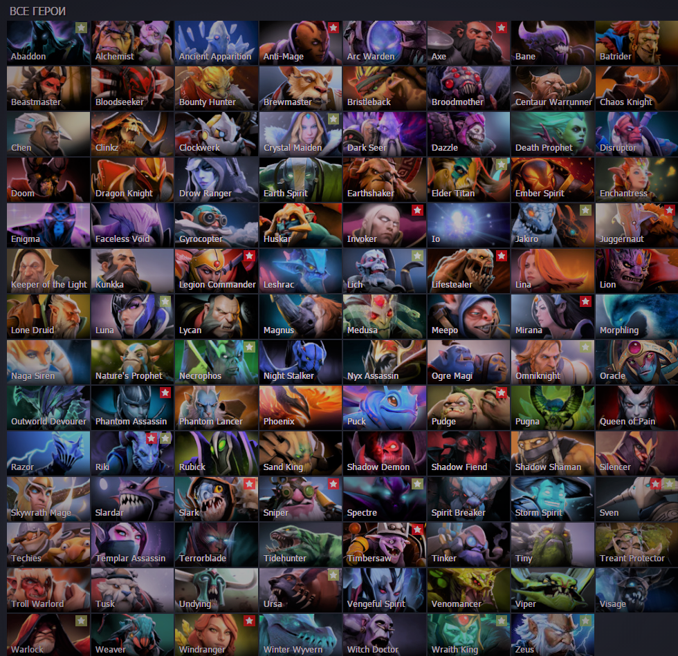
Составляющие DOTA 2
Герои:
На данный момент в Dota 2 представлен 121 герой, с уникальными способностями, характеристиками и внешний вид .
Notes:
На данный момент в Dota 2 представлен 121 герой, каждый из которых имеет уникальные способности, характеристики, внешний вид и озвучку. По всем этим характеристикам и определяется их популярность. Причем она постоянно меняется при выходе новых обновлений. Каждый герой силён в той или иной ситуации, но только это поможет вам победить. Я хочу рассказать про 5 самых популярных героев за все время.

Slide 7
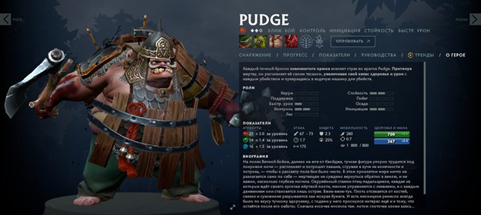
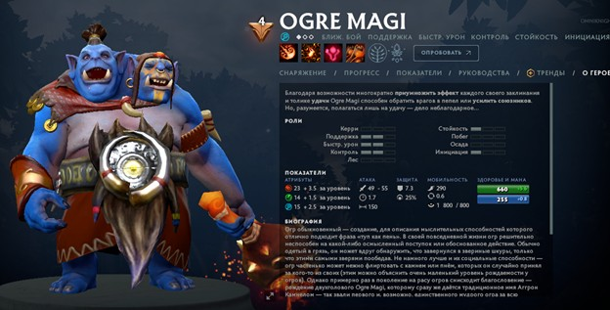
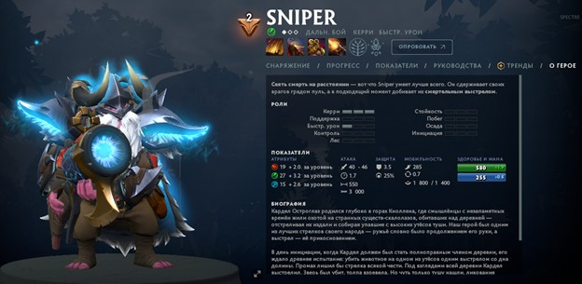
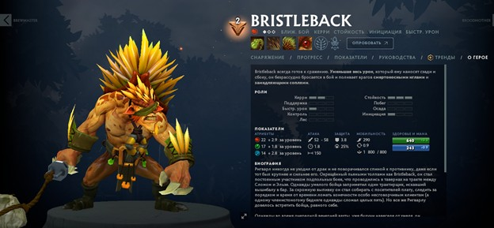
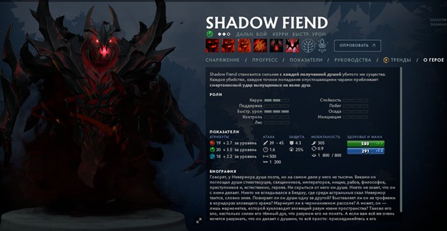
Notes:
Pudge:
Самый популярный герой в Dota 2, занимающий первую позицию по количеству сыгранных матчей на протяжение многих лет. Отличается уникальными способностями, которые делают игровой процесс более интересным.
Ogre Magi:
Популярный герой поддержки с уникальной ультимативной способностью, которая дает возможность применить умение или предмет сразу несколько раз (до 4 применений). Кроме того, он отличается большим приростом силы, благодаря чему имеет огромное количество ХП и способен легко отгонять противников с линии.
Bristleback:
В настоящее время данный герой является одним из самых сильных. Чаще всего он играет на сложной линии, но рекомендуем брать его только на мид. Дело в том, что так он сможет быстро набрать большой уровень и необходимые слоты, с которыми он станет практически неуязвимым. В итоге, такой Бристлбек сможет отогнать всю вражескую команду от своих тимейтов, которые в это время легко сломают все здания и выигрывают матч.
Shadow Fiend:
Популярный герой, который появляется на центральной линии практически в каждой игре. Shadow Fiend является довольно сильным прокастером, так как за счет своей ультимативной способности и койлов он способен вносить огромный урон по нескольким целям.
Sniper:
Керри герой дальнего боя, который чаще всего стоит на центральной линии. За счет 3 скилла Sniper имеет самую большую дальность атаки в игре, благодаря чему он может расстреливать своих противников с огромного расстояния. Также

Slide 8
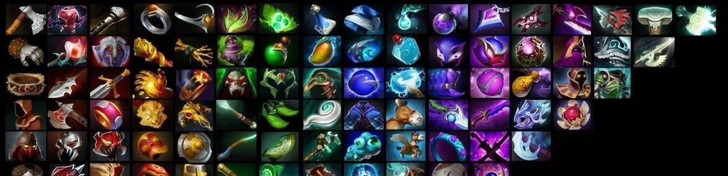
Предметы:
Библиотека артефактов Dota 2, включает более 220 разнообразных айтемов
Notes:
1.Dota 2 – бесплатные вещи, вторые – нейтральные предметы, а третьи – самые дорогие и эффективные. Предметы увеличивают силу героя, давая ему преимущество перед противниками, в виде бонусов к атаке, а также позволяют использовать уникальные мощные умения, вешают на вражеского героя сильные усиление либо ослабляют соперников вокруг.
Кроме этого, есть еще используемые в Dota 2 предметы и артефакты. «Употребление» сильного зелья, восстанавливающего здоровье или магическую энергию, может кардинально повлиять на ход игрового процесса. Некоторые вещи Dota 2 низкого разряда с помощью рецепта складываются в артефакты высшего разряда.
2.Для каждой фракции предусмотрено две разных лавки, в которых допускается перекладыванием предметов из ранца без ограничения по времени на применение. «Основная лавка» продажи предметов и артефактов Дота 2 находятся на базе каждой команды вблизи фонтана сзади крепостей, где герои имеют возможность купить львиную долю вещей, за исключением самых дорогих и эффективных итемов. Здесь же выполняется большинство улучшений.
«Потайная лавка» – третья разновидность торговой площадки по продаже предметов, расположенных в центре карты, здесь можно купить самые сильные и дорогие итемы Дота 2.
На фонтане соперника допускается использование лавок для покупки, продажи артефактов Dota 2 и свободного доступа к тайнику.
3. Библиотека артефактов Dota 2, включает более 220 разнообразных айтемов. Одни покупаются отдельно, а другие собираются из более дешевых составляющих и рецепта.

Slide 9
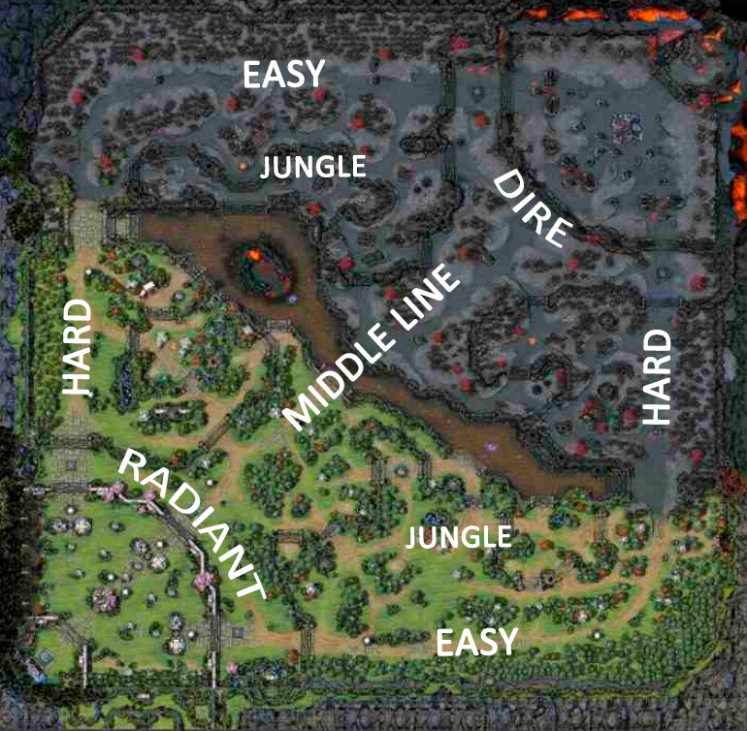
Тактики и стратегии в DOTA 2
Основы Dota 2
Выбор внутриигровой роли
Правильный фарм.
Правильное использование Свитка телепортации.
Notes:
В игре участвуют две команды по пять человек. Каждый из игроков выбирает героя, который носит определенную роль, после чего стартует непосредственно игра. Цель на карте — уничтожить главное здание врага. У сил света это дерево жизни, у тьмы — тёмный портал.
Персонажи расходятся по трём линиям — верхняя (топ), средняя (мид) и нижняя (бот). На всех линиях каждые 30 секунд появляются противники-боты (крипы), атакующие игроков. За убийство вражеских мобов вы получаете опыт и золото. Также на карте присутствует особая зона — лес, где за счёт убийства монстров можно получать дополнительные ресурсы (персонажей, фармящих в этой зоне обычно называют «лесниками»).
Прежде всего важно определить, какая роль подходит вам. В Dota 2 их четыре — мидеры, хардлайнеры, керри и саппорты.
Керри –Стартовая задача этой роли — добыча золота. Как правило, на линии за керри проще фармить, чем на миде, из-за стабильной опеки саппортов. В последнее время на профессиональной сцене команды все чаще практикуют «дабл-мид» (когда мидеру помогает один из саппортов), что несколько уравнивает возможность добычи золота на линиях.
Мидер – носит свое название из-за линии на которой он выступает — middle, что в переводе означает середина. На средней линии позиционное понимание игры важнее из-за уязвимости героя к атакам вражеских персонажей. Если керри может сконцентрироваться на микроконтроле, то мидеру требуется постоянное наблюдение за всей картой.
Саппорты (support — поддержка) – скорее являются помощниками, но не стоит их недооценивать. В начальной стадии игры они выполняют важную роль — задают темп игры и дают напарникам информацию о происходящем на карте. Именно поэтому среди профессионалов капитаны, как правило, играют на саппортах.
Хардлайнер (от hard lane — сложная линия) – это промежуточная ступень между саппортами и ключевыми позициями, а также одна из самых сложных и ответственных ролей. Игроку-хардлайнеру нужно добывать много опыта и золота, но на линии зачастую этого получить не удается.
При фарминге по крипу нужно нанести лишь ОДИН удар – последний. Если вы не делаете этого то просто теряете около 45 монет за каждого крипа. Добивание крипов на ранних стадиях стоит выше чем убийство противников, потому что за крипов мы получим больше опыта и золота чем за убийство. Но если предоставляется возможность убить вражеского героя без огромного риска то можно и попробовать.
Нужно брать свиток с собой на линию поскольку он может спасти вас от убийства п.с если вы заметили что вражеская команда направляется на вашу линию а вы там совершенно один можете быстро телепортироваться на базу.

Slide 10
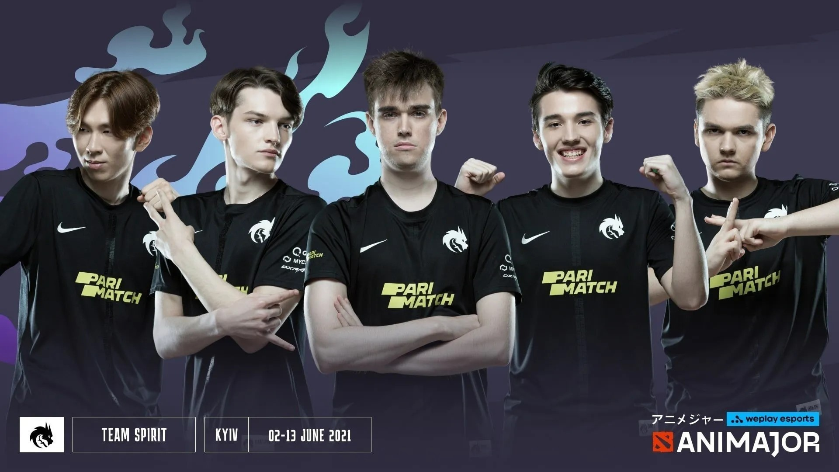
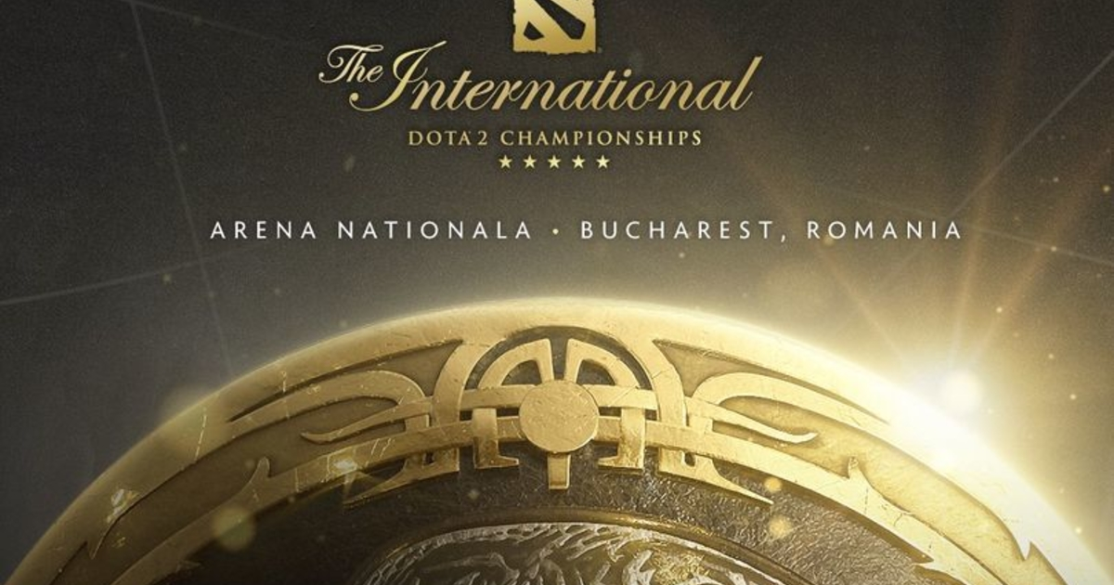
Киберспорт в DOTA 2
Киберспорт — командное или индивидуальное соревнование на основе видеоигр. В России признан официальным видом спорта.
Юбилейный The International прошел в Стокгольме, призовой фонд составил $40 018 195
Notes:
Киберспорт — командное или индивидуальное соревнование на основе видеоигр. В России признан официальным видом спорта.
Игра Dota 2, как и её предшественница DotA, является киберспортивной дисциплиной, и ещё до официального выхода по ней было проведено множество турниров, самыми крупными из которых являются турниры серии The International, организованные самими разработчиками — компанией Valve. The International является крупнейшим киберспортивным турниром и одним из самых престижных среди прочих дисциплин.
Я расскажу про последний The International который прошел в 2021.
Юбилейный The International прошел в Стокгольме, призовой фонд составил $40 018 195 – почти на 6 млн больше, чем в 2019-м году. Который выйграла русская команда Team Spirit в составе Yatoro, TORONTOTOKYO, Collapse, Mira, Miposhka

Slide 11

ЗАКЛЮЧЕНИЕ
Dota 2 — это сложная и интеллектуальная компьютерная многопользовательская командная игра в жанре multiplayer online battle arena, выпущенная в свет в 2013 году компанией Valve. В этой игре важен не только герой, за которого вы будете играть, а также предметы которые вы собираете чтобы сделать его сильнее. Так же для хорошей игры вам обязательно нужно знать тактику и стратегию чтобы побеждать соперников. Киберспорт это очень важная часть Dota 2, поскольку за счет киберспорта игра становится популярной, а также это то, что может стать в будущем профессий любого игра который имеет талант в этой игре.
Notes:
Dota 2 — это сложная и интеллектуальная компьютерная многопользовательская командная игра в жанре multiplayer online battle arena, выпущенная в свет в 2013 году компанией Valve. В этой игре важен не только герой, за которого вы будете играть, а также предметы которые вы собираете чтобы сделать его сильнее. Так же для хорошей игры вам обязательно нужно знать тактику и стратегию чтобы побеждать соперников. Киберспорт это очень важная часть Dota 2, поскольку за счет киберспорта игра становится популярной, а также это то, что может стать в будущем профессий любого игра который имеет талант в этой игре.

Slide 12
Список используемых источников
Dota 2//Википедия ru.m.wikipedia.org. – 2010–2021 – URL: https://ru.m.wikipedia.org/wiki/Dota_2 (дата обращения 16.11.2021). - Текст: электронный.
ТОП 20 лучших героев в Dota 2 — Авторская подборка//База ММО игр всех видов и жанров mmogamesbase.ru. – 2019-2021 – URL: https://mmogamesbase.ru/articles/luchshie-geroi-v-dota-2.html (дата обращения 16. 12.2021). - Текст: электронный.
Все предметы, вещи, артефакты и итемы Dota 2 для героев с описанием// Киберспорт и игры cq.ru. – 2020-2021 – URL: https://cq.ru/articles/dota-2/vse-artefakty-itemy-veshhi-i-predmety-dota-2-dlya-geroev-nazvanie-i-polnoe-opisanie (дата обращения 16.11.2021). - Тест: электронный.
Тактика игры в доту, для новичков тактика Dota 2//Dota2- обновления, новости, матчи, турниры, гайды, герои dota2.ru. – 2010-2021 – URL: https://dota2.ru/guides/496-taktika-igry-v-dotu-dlya-novichkov/ (дата обращения 16.11.2021). - Тест: электронный.
Основы Dota 2: роли и стратегии//DTF - игры, кино, сериалы, разработка, сообщество dtf.ru. – 2017-2021 – URL: https://dtf.ru/howto/6272-osnovy-dota-2-roli-i-strategii (дата обращения 16.11.2021). - Тест: электронный.
История всех победителей The International. Кто поднимал над головой Аегис//Чемпионат.com amp.championat.com. – 2011-2021 – URL: https://amp.championat.com/cybersport/article-4478865-the-international-krupnejshij-kibersportivnyj-turnir-po-dota-2-istoriya-vse-pobediteli.html (дата обращения 16.11.2021). - Тест: электронный.

